Slide 1
Что мы знаем о своем городе (селе), стране и своей планете?
Презентация к учебнику А.А. Плешакова
«Мир вокруг нас»
1 класс
выполнена учителем начальных классов МОУ Стрелецкой сош Кожановой Е.А.

Slide 2
Как называется страна, в которой мы живем?
Как называется город (село), где мы с вами живем?
Что вы о нем знаете?
Наша страна – Россия
Наше село Стрельцы

Slide 3
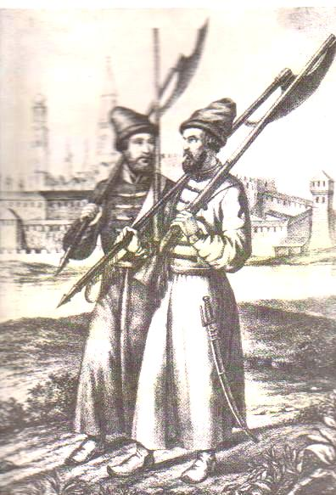
Из истории
В 1689 году Петр Первый заточил свою сестру Софью в тюрьму.. Преданные ей войска пушкарей и стрельцов взбунтовались. Царь жестоко расправился с ними: приказал их рубить, а оставшихся в живых приказал гнать до Татарского вала, который был насыпан для защиты от врагов. В 1690 году воины дошли до наших мест. Так 17 ноября 1691 года появились села Стрельцы и Пушкари

Slide 4
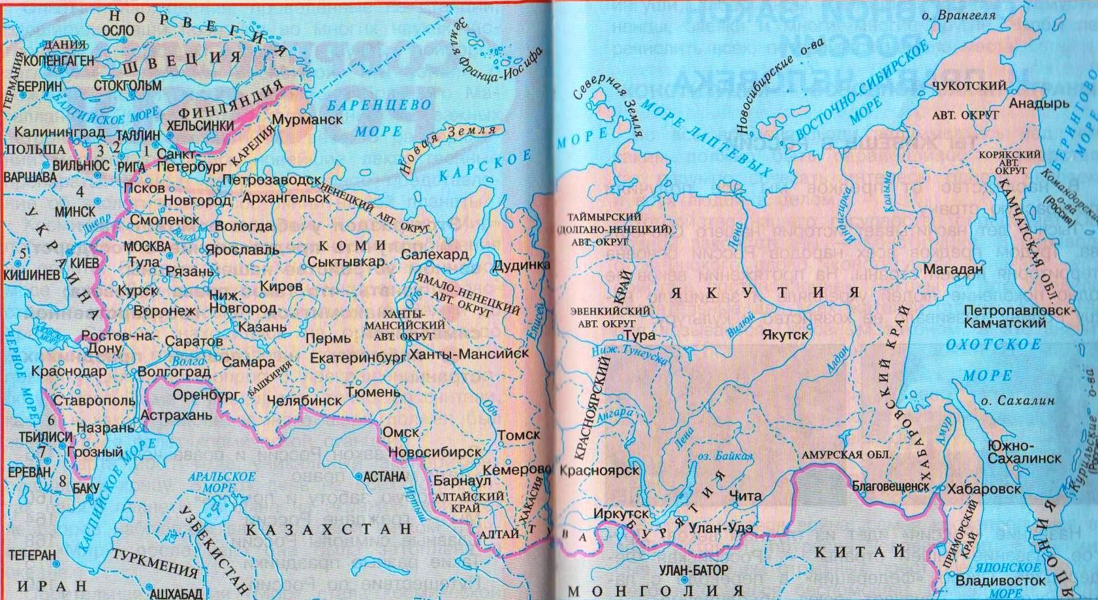
Это наша страна Россия. Как велика наша Родина!

Slide 5
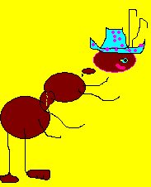
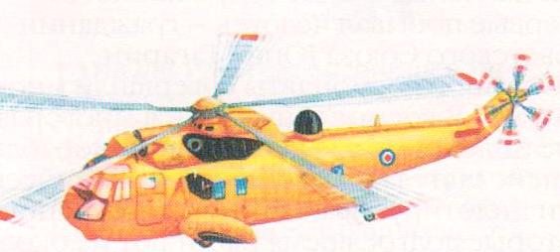
Давайте совершим путешествие по нашей стране

Slide 6
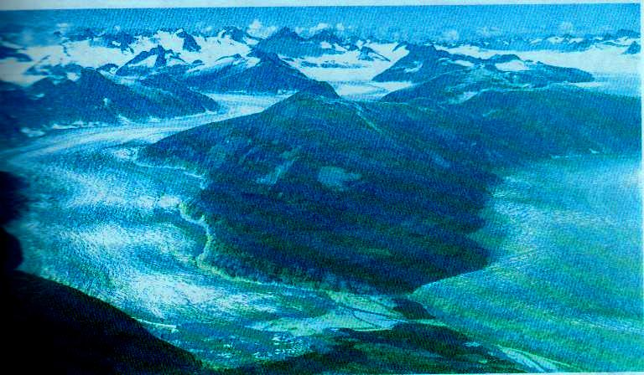
Это Крайний Север.
Здесь дольше всего гостит зима. На этой земле всегда лежит снег, бывают сильные морозы, дуют холодные ветры, кружат метели. Эту землю так и зовут «Белая земля»

Slide 7
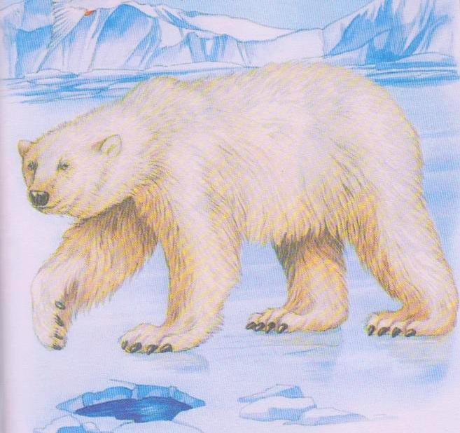
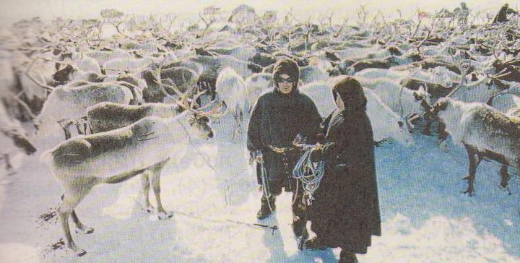
Животные и население Крайнего севера
Белый медведь
Северные олени
Рассмотрите в учебнике человека.
Чем он занимается?
Как он одет?

Slide 8
Физкультминутка!

Slide 9
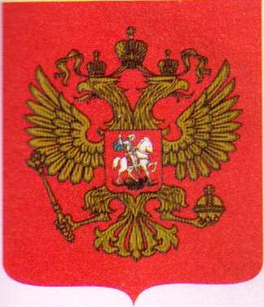
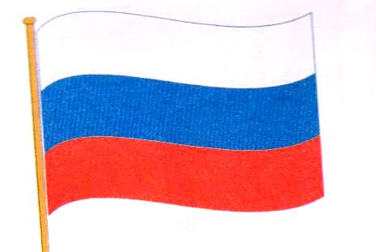
Символы государства
Государственный флаг России
Государственный герб России

Slide 10
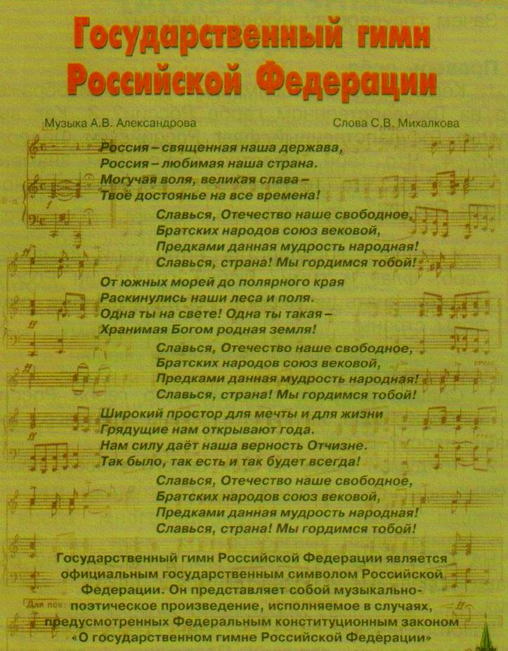

Slide 11
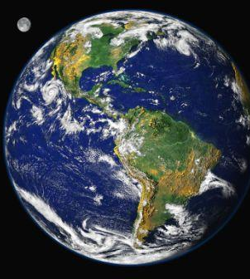
Ни начала, ни конца,
Ни затылка, ни лица.
Знают все – и млад и стар.
Что наш дом – большущий шар.

Slide 12
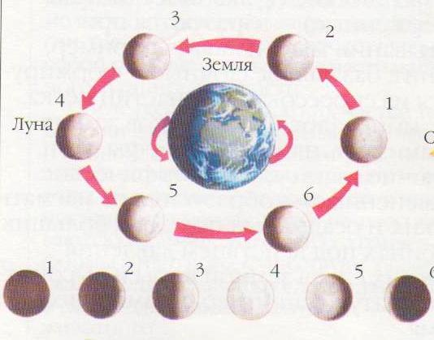
Луна – спутник земли
Луна совершает один оборот вокруг земли за 27 суток.

Slide 13
Итоги урока
Как называется страна, в которой мы живем?
Назовите столицу нашей Родины.
Как называется село, в котором мы живем?
Назовите государственные символы.
Назовите планету, на которой мы живем.
Какую форму имеет Земля?
Назовите спутник Земли.

Slide 14
Молодцы!

